Slide 1
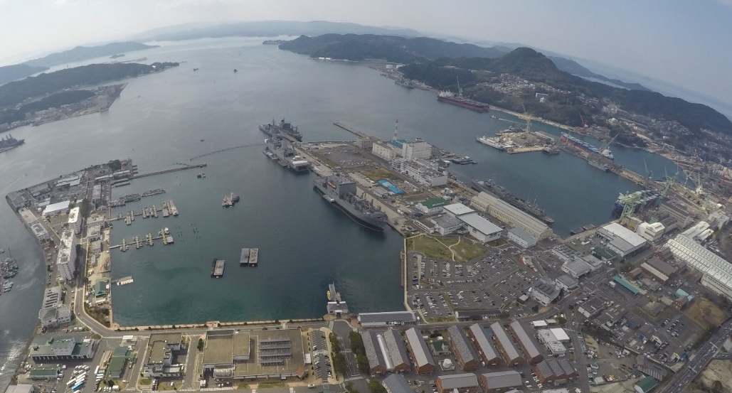
SRF-JRMC Det. Sasebo
2022 インダストリーデイ
テーマ:
FLEET LOGISTICS CENTER
“日米間における艦船修理産業界協力会社のリクルートメント”
協議事項:
修理作業力供給と作業能力
品質保証基準
2022年 11 月 28 日 （月曜日）
環境と安全に関する基準
10:00 a.m. – 15:00 p.m.
生産部門支援
アルカスSASEBO 3階 大会議室
＊現ABR/MSRA保持の企業の参加もお待ちしております。
ファイヤー
セーフティー
作業現場運営基準
作業計画基準
契約業者資格基準
ABR/MSRA保持
手引書
SRF-JRMC: 太平洋の要 (日本語版)をビデオでご紹介しています。
https://www.facebook.com/SRFJRMC/videos/vb.130861907765/10155930899192766/?type=2&theater
Revision date: 04OCT22

Slide 2
SRF-JRMC Det. Sasebo
2022 INDUSTRY DAY CONFERENCE
Theme:
FLEET LOGISTICS CENTER
“Recruitment of Industry Partners: US-Japanese Ship Repair Industry”
Agenda Topics:
Workload Resource & Capabilities
Quality Assurance Requirements
Environmental & Safety Requirements
Monday, November 28,2022
10:00 a.m. – 15:00 p.m.
Arkas SASEBO 3rd Floor Main Conference Room
*Current ABR/MSRA holders are also welcomed to this event.
Production Support Resources
Fire Safety
Waterfront Operations Requirements
Planning Requirements
Contracting Certification Requirements
Tutorial “How to become ABR/MSRA”
SRF-JRMC : Linchpin of the Pacific (Video : Japanese Version)
https://www.facebook.com/SRFJRMC/videos/vb.130861907765/10155930899192766/?type=2&theater
Revision date: 04OCT22

Slide 3
招待状
FLEET LOGISTICS CENTER SASEBO
米海軍艦船修理廠佐世保分所と艦隊補給センター契約課
による
2022 年度インダストリーデイへの
ご参加をお待ち申し上げております。
日時：2022 年 11月 28 日月曜日 午前 10時より午後 3 時まで
於：アルカスSASEBO
〒857-0863 長崎県佐世保市三浦町2-3
会場：アルカスSASEBO 3階 大会議室
1 1 月 1 5 日までにお返事をお願い致します。
服装はビジネススーツにてお願い致します。
添付の申込用紙にご記入の上、Ｅメールにて下記宛先にご返信願います。
IndustryDay@srf.navy.mil 宛 11月 15 日火曜日まで
＊尚、お席に限りがありますので、参加人数を各企業2～3名に限らせていただく可能性がございます。後ほどご連絡差し上げます。ご了承ください。
ご不明な点は、渡邊彩香までお問い合わせください。電話：0956-50-3240
テーマ：日米間の艦船修理産業協力会社
のリクルートメント”
＊現ABR/MSRA保持の企業の参加もお待ちしております。
SRF-JRMC Det. Sasebo
Revision date: 04OCT22

Slide 4
Invitation
FLEET LOGISTICS CENTER SASEBO
SRF-JRMC Det. Sasebo and FLCY Sasebo Contracts Division invite you to
the 2022 Industry Day Conference
On
Monday, November 28, 2022
10:00 a.m. – 3:00 p.m.
Onboard
Arkas SASEBO
857-0863 Nagasaki Prefecture, Sasebo City, Miura-cho 2-3
At
Arkas SASEBO 3rd Floor, Main Conference Room
Please RSVP by Friday, November 15th
Attire is Business (civilians), Service Dress Blues (military)
Please complete the attached reservation form and email to IndustryDay@srf.navy.mil by November 15th 2022.
*We might request limited 2 to 3 representatives from each company due to limited seats available. We will inform you later.
For more information, please contact Ms. Sayaka Watanabe 0956-50-3240
Theme: “Recruitment of Industry Partners: US – Japanese Ship Repair Industry”
*Current ABR/MSRA holders are also welcomed to this event.
SRF-JRMC Det. Sasebo
Revision date: 04Oct22

Slide 5
2022 インダストリーデイ企業説明会
11 月 15 日までに申込用紙をご返信ください。
宛先：IndustryDay@srf.navy.mil
御社名:
御氏名:
御役職名:
電話番号:
E メールアドレス:
ご参加の皆様のお名前とご役職名をご記入ください。
1)
2)
3)
4)
5)
＊尚、お席に限りがありますので、参加人数を各企業2～3名に限らせていただく可能性がございます。後ほどご連絡差し上げます。ご了承ください。
FLEET LOGISTICS CENTER SASEBO
Revision date: 04OCT22

Slide 6
2022 INDUSTRY DAY CONFERENCE
Please complete RSVP form and email to IndustryDay@srf.navy.mil by Friday, November 15th 2022
Company Name: First Name: Last Name: Title: Daytime Phone: Email Address:
Name of additional attending guest(s) and title(s):
1)
2)
3)
4)
5)
*We might request limited 2 to 3 representatives from each company due to limited seats available. We will inform you later.
FLEET LOGISTICS CENTER SASEBO
Revision date: 04OCT22

